Slide 1
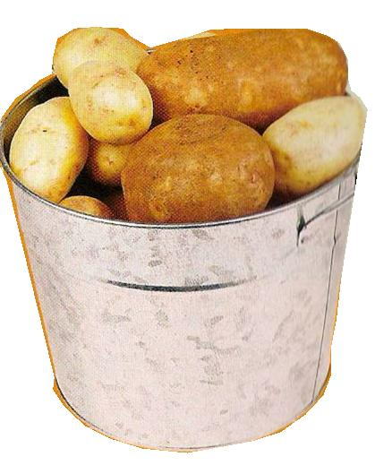
Особенности посадки и сбора картофеля в условиях Якутии
ГОСУДАРСТВЕННОЕ ОБРАЗОВАТЕЛЬНОЕ УЧРЕЖДЕНИЕ
«ПРОФЕССИОНАЛЬНЫЙ ЛИЦЕЙ №5»

Slide 2
В честь картошки надо бы поставить памятник в России. По гривеннику всем людям труда – главным картофелеедам – собрать, и пусть самые даровитые скульпторы придумают памятник! Тот, кто умеет сочинять гимны, должен найти самые торжественные слова, и самые голосистые певцы споют картошке гимн на самой широкой площади, при всем скоплении народа. Не знаю, кто как, я плакал бы, слушая этот гимн!
В.Астафьев
«Ода русскому огороду»

Slide 3
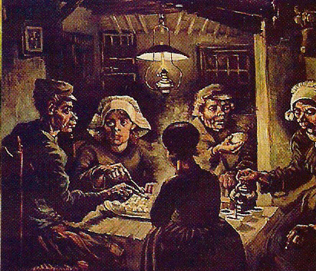
Ван Гог «Едоки картофеля»

Slide 4
Наиболее повторяющимися неблагоприятными факторами в условиях Якутии являются:
Недостаток влаги в период вегетации картофеля
Заморозки
Чрезмерно высокая дневная температура

Slide 5
Роль вечной мерзлоты в земледелии
Отрицательная сторона | Положительная сторона
Деформация грунтов в связи с оттаиванием; Мерзлота сдерживает в летний период по­ступление солей в корнеобитаемый слой. | Изоляция грунтовых вод; В надмерзлотном слое накапливается избыточная влага, которая в последующие годы при оттаивании почвы освобождается, поднимается по капиллярам и эффективно используется растениями; Мерзлота обуславливает пестроту почв и зависимость показателей их химического состава (засоленность, кислот­ность) от понижений или повышений рельефа.

Slide 6
Способы посадки
картофеля
традиционные
северные
нетрадиционные
облегчающие процесс сбора
Обычный
Обычный с пленкой
Траншейный
«Бочковой по-Абыйски»
«Оймяконский»
«Верхоянский»
«Бочковой»
«Курганный»
«Гуртовой»
Ростками
«Под соломой»
«С торфом под соломой»
«Чулочный»
«Сеточный»

Slide 7
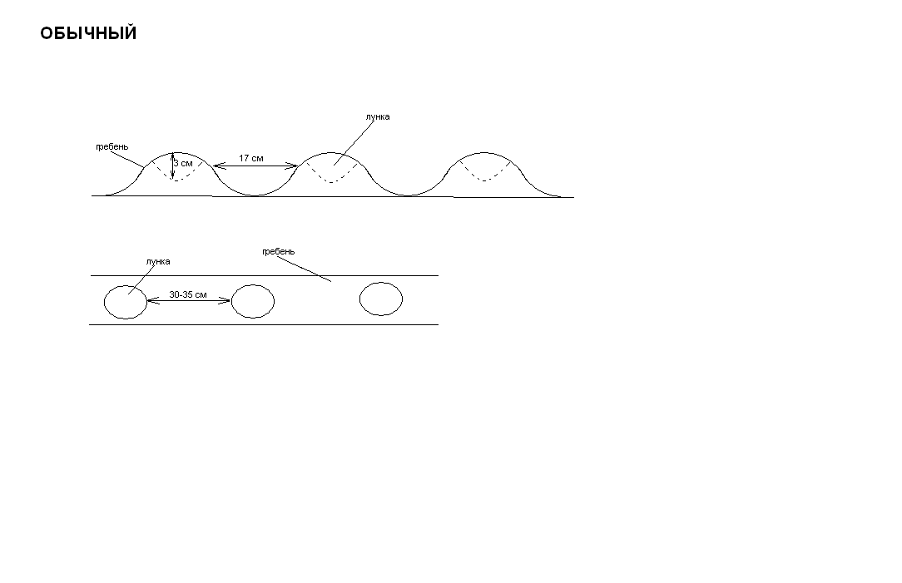
ОБЫЧНЫЙ

Slide 8
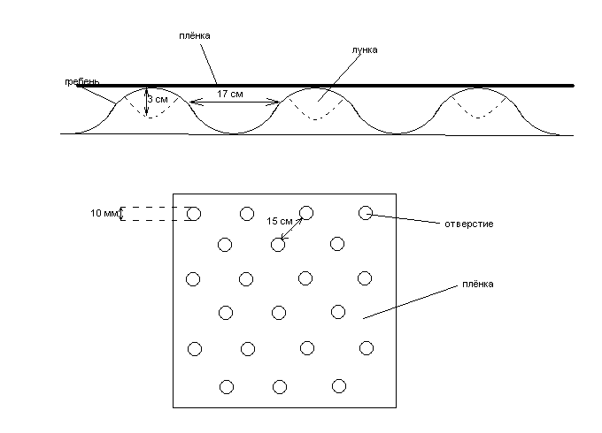
ОБЫЧНЫЙ С ПЛЕНКОЙ

Slide 9
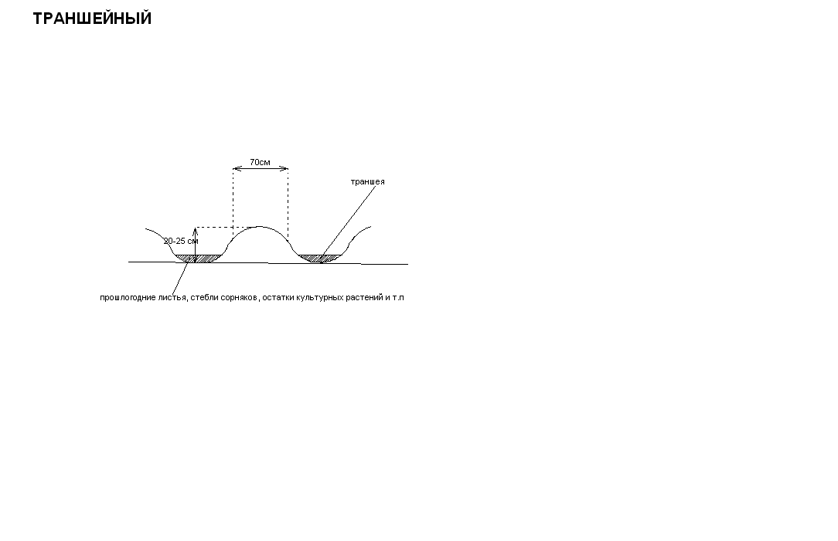
ТРАНШЕЙНЫЙ

Slide 10
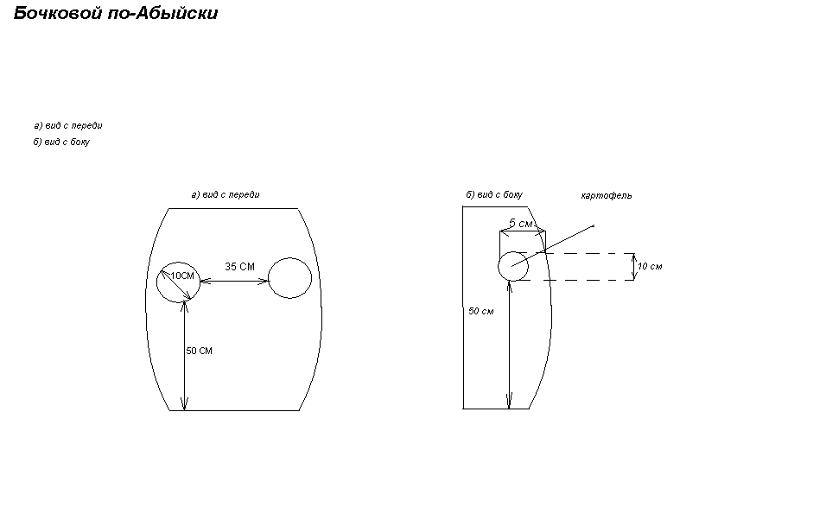
БОЧКОВОЙ «ПО АБЫЙСКИ»

Slide 11
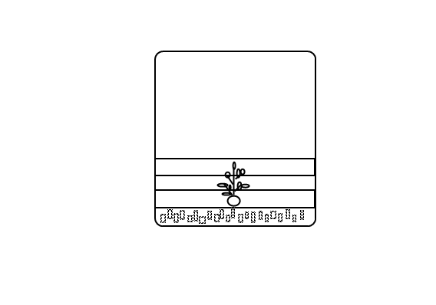
БОЧКОВОЙ
последующие слои
3 слой
2 росток
1 росток
2 слой
картофель
9-10 см
1 слой
«подушка из компоста»
5-6 см

Slide 12
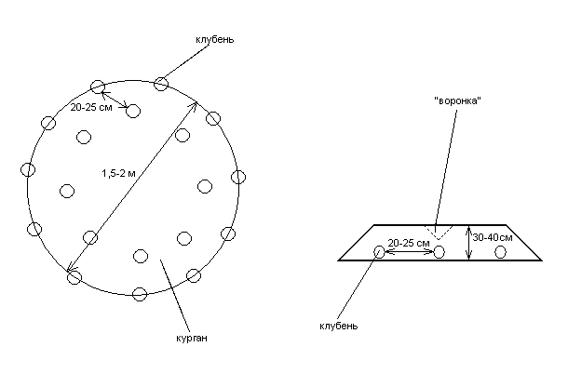
КУРГАННЫЙ

Slide 13
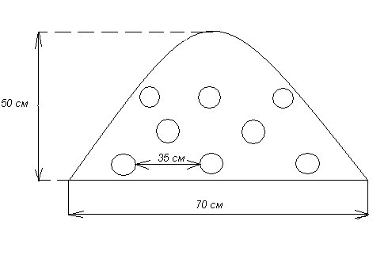
ГУРТОВОЙ

Slide 14
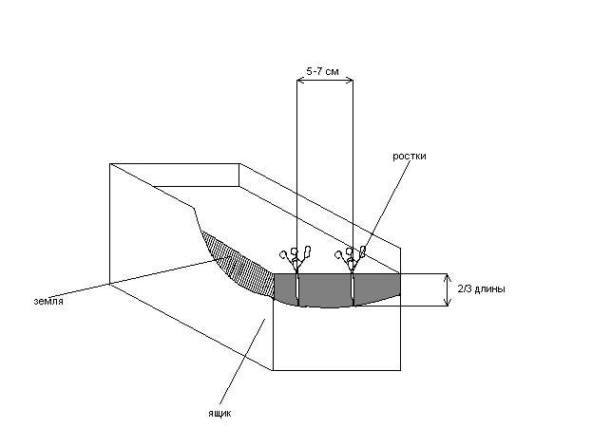
РОСТКАМИ

Slide 15
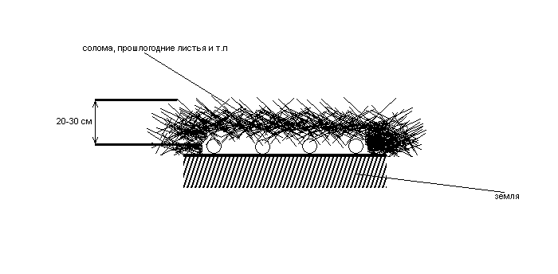
ПОД СОЛОМОЙ

Slide 16
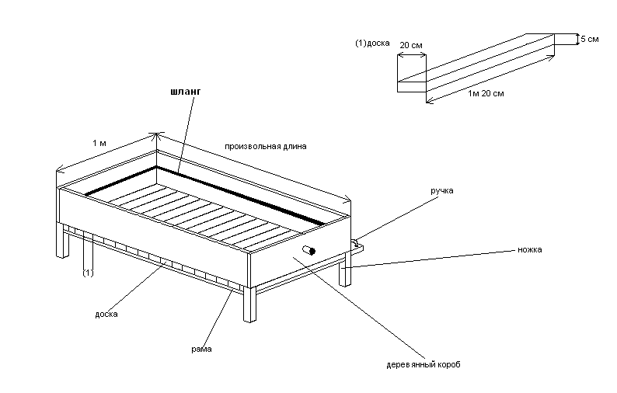
1 МОДЕЛЬ

Slide 17
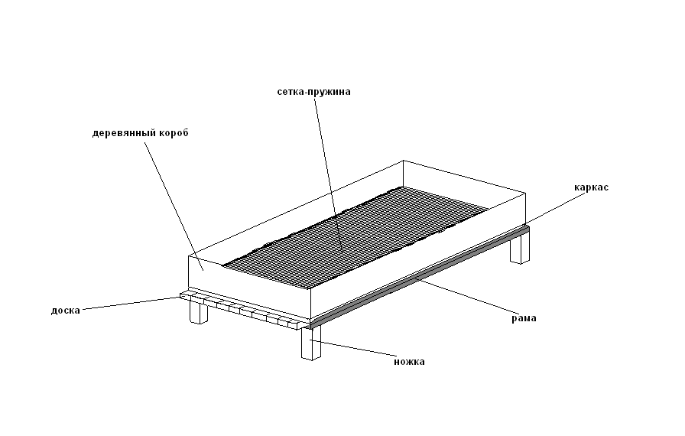
2 МОДЕЛЬ

Slide 18
Исключить!
Картофель фри.
Чипсы.
Сильно запеченный картофель.
Картофель тушеный с мясом, с большим количеством жира, соли и специй.

